Slide 1
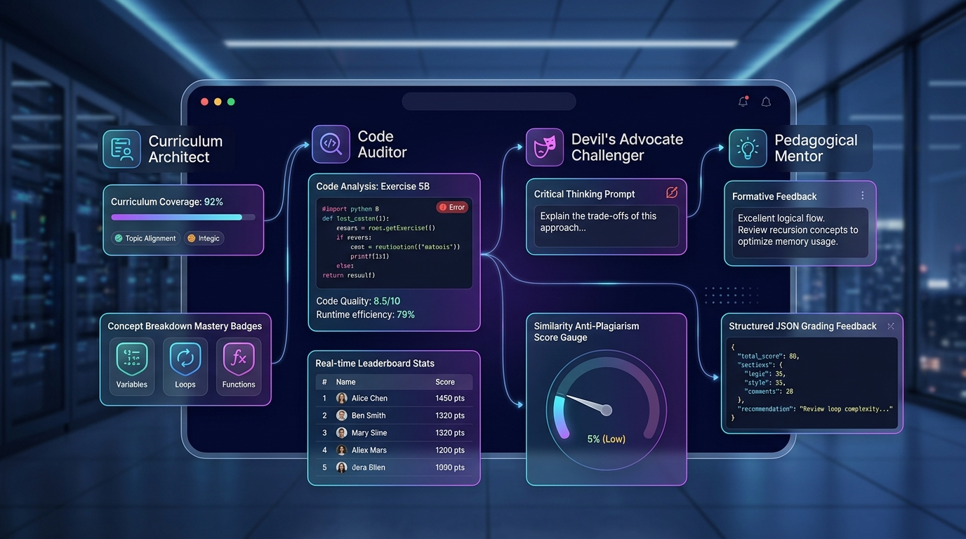
EVALAI PRO • MULTI-AGENT EDTECH
Corrigez 60 copies en 5 minutes.
Avec la rigueur d'un jury académique.
Le premier système multi-agents qui décompose vos énoncés, audite le code sans complaisance, élimine le plagiat et accompagne chaque apprenant de 8 à 88 ans.
🚀 YC Pitch Deck Edition • ⚡ Multi-Agent Consensus • 🛡️ Anti-Cheat & Plagiat

Slide 2
LE PROBLÈME : LA CRISE DE L'ÉVALUATION ET DU TEMPS
Pourquoi les approches actuelles échouent dans l'enseignement
⏳ Le Week-end Volé
15 à 20 heures par semaine passées à relire du code rébarbatif, créant une fatigue mentale et un feedback en retard.
🤖 Les LLM Naïfs & Complaisants
Un prompt unique donne 16/20 à tout le monde, ignore les bugs sournois et hallucine sur les justifications.
🚨 La Fraude & Copier-Coller
L'essor de ChatGPT incite au 'hardcoding' et au plagiat de masse. Les enseignants sont désarmés face aux soumissions.
📉 Le Manque d'Équité
Le 1er devoir corrigé le samedi matin n'a jamais la même sévérité que le 50ème corrigé le dimanche à 23h.

Slide 3
NOTRE DIFFÉRENCIATION RADICALE : L'ARCHITECTURE MULTI-AGENTS
Un comité d'IA contradictoire au service de la vérité académique
📐 Architecte Pédagogique
Lit l'énoncé brut (PDF/MD)
Décompose les notions (Bloom)
Construit la grille JSON stricte
🔍 Auditeur Technique
Vérifie l'exactitude du code
Analyse la complexité et les perfs
Produit des preuves irréfutables
😈 Challenger Sceptique
Traque le plagiat et le hardcoding
Teste les cas limites (edge cases)
Conteste toute note non méritée
⚖️ Juge Arbitre
Harmonise les avis contradictoires
Fixe la note finale certifiée
Garantit l'égalité inter-élèves
💡 Mentor Bienveillant
Traduit le verdict en feedforward
Conseils personnalisés d'apprentissage
Micro-défis pour progresser

Slide 4
BUSINESS MODEL : DU PRODUCT-LED GROWTH AU CONTRAT B2B
Une mécanique virale gratuite, une monétisation naturelle
Plan Gratuit (Hook)
0 € / mois
• 2 devoirs / mois (max 25 copies)
• Pipeline mono-agent rapide
• Upload d'énoncé PDF simple
• Export CSV basique
• Objectif : Virilité & adoption solo
Plan Pro Teacher (Cœur)
29 € à 49 € / mois
• Devoirs & copies illimités
• Moteur Multi-Agents (MAS) complet
• Détection Plagiat temporelle (qui a copié)
• Rapports détaillés & emailing étudiants
• Objectif : Le 'must-have' du prof
Plan Campus / Bootcamp
2 000 € à 10 000 € / an
• Départements entiers & multi-profs
• Plagiat cross-promotions (3 ans)
• Intégration native LMS (Moodle/Canvas)
• Dashboard Directeur des Études
• Souveraineté des données & SLA

Slide 5
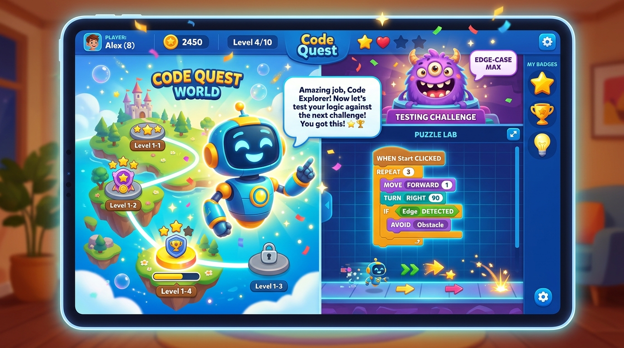
EXPANSION B2C : L'ÉDUCATION POUR TOUS (EXEMPLE ENFANT DE 8 ANS)
Comment le MAS transforme la pensée informatique en jeu d'aventure
🤖 Le Mentor Robot Bienveillant
Parle à l'enfant avec douceur : 'Bravo pour ta fusée ! Peux-tu faire faire deux tours supplémentaires à ton robot ?'
👾 Le Monstre 'Edge-Case Max'
Le rôle du Challenger devient un boss de jeu vidéo : 'J'ai caché un rocher sur ta route, ton code va-t-il l'éviter ?'
🧩 Décomposition Conceptuelle en Puzzles
Pas de syntaxe brute : boucles, conditions et variables deviennent des briques visuelles et des quêtes.
❤️ La Rétention Parentale (Volonté de Payer)
Les parents payent 20€ à 50€/mois pour un tuteur IA stimulant qui apprend à réfléchir plutôt qu'à consommer passivement.

Slide 6
ROADMAP STRATÉGIQUE & NORTH STAR METRIC
Notre plan d'exécution pour devenir la référence mondiale
Mois 1
Étape 1 : Validation ENIT
Tester sur 100+ copies réelles d'ingénieurs à l'ENIT. Valider un taux d'agrément enseignant > 90%.
Mois 2-3
Étape 2 : Lancement Freemium
Mise en ligne de l'outil self-serve pour 50 profs de fac/bootcamps. Mesurer le Weekly Active Teachers.
Mois 4-6
Étape 3 : Module CodeQuest Kids
Déclinaison de l'interface pour les 8-14 ans. Lancement pilote auprès de 100 familles.
Mois 6+
Étape 4 : Déploiement Enterprise
Signature des 3 premières universités et bootcamps tech majeurs en abonnement annuel.

